Slide 1
Біологія людини

Slide 2
“що або хто є людина?”,
Пропонуються різні варіанти відповідей:
людина – політична тварина;
людина – релігійна тварина;
людина – етична тварина;
людина – тварина, яка здатна виготовляти знаряддя праці.
людина – це істота, яку не можна тільки обмежувати її біологічною сутністю. Людина є продуктом не лише органічної, але і культурної еволюції. Подвійна природа людини є наслідком також її еволюційного розвитку.

Slide 3
Дослідження людини як біологічного виду Homo sapiens свідчать про значну її подібність з представниками антропоїдів на органному, клітинному, субклітинному та молекулярному рівнях.
І тому біологія людини вивчає цей об’єкт , використовуючи методичні підходи різних біологічних наук.

Slide 4
Особливості форми та будови тіла, його органів та систем вивчає анатомія людини.
Вивчення функціонування органів і систем органів людини, а також життєдіяльності цілісного організму – є завданням науки - фізіології людини.
Особливе місце займають біохімія та генетика людини. Розвиток суспільства сьогодні супроводжується стрімким розвитком ще однієї науки – екології людини, яка досліджує впливи на людину природних та соціальних факторів оточуючого середовища.
Людина є об’єктом медицини – науки, яка спрямована на охорону здоров’я людини, запобігання хворобам і лікування хворих. Саме розробка методів запобігання захворюванням становить одне з найголовніших завдань такої важливої галузі медичної науки, як гігієна.

Slide 5
ЗАГАЛЬНІ ВІДОМОСТІ ПРО ТІЛО ЛЮДИНИ
Розглядаючи будову клітин, що складають тканини організму людини, ми не знаходимо принципових відмінностей між людиною і будь-яким представником царства Тварини на клітинному та субклітинному рівнях організації живої матерії. Клітини організму людини оточені тоненькою мембраною - плазмалемою. Вона оточує цитоплазму. В клітинах є ядро, або декілька ядер (поперечно посмуговані м’язові волокна). Є клітини, в яких ядра відсутні (зрілі еритроцити ссавців позбавлені ядер). В цитоплазмі клітин є ендоплазматична сітка, комплекс Гольджі, лізосоми, мікротільця, мітохондрії, рибосоми, клітинний центр, мікротрубочки та тоненькі мікрофіламенти. В клітинах людини відбуваються універсальні (властиві всім живим організмам) анаболічні (біосинтетичні) та катаболічні (енергетичні) процеси, що забезпечують обмін речовин.

Slide 6
Тканини
Клітини, які подібні за будовою, функціями та походженням, об’єднуються разом з міжклітинною речовиною та іншими структурами у тканини, які виконують в організмі певну роль.
Розрізняють 4 основні типи тканин: 1)епітеліальну,
2)тканини внутрішнього середовища (кров, лімфу,сполучні, та скелетні)
м’язову та
нервову.

Slide 7
Епітеліальні тканини
Епітеліальна тканина вкриває тіло організму та вистилає його порожнини, складає основний функціональний компонент більшості залоз. Під час ембріонального розвитку епітелій утворюється раніше інших тканин з усіх трьох зародкових шарів.
Особливості будови епітеліальних тканин полягають у тому, що:
клітини щільно з’єднані між собою, міжклітинної речовини дуже мало;
клітини епітелію завжди розміщені на базальній мембрані;
клітини епітелію можуть утворювати один шар і багато шарів залежно від функції, яку він виконує;
клітини епітеліальних тканин можуть відрізнятись за формою (плоскі, кубічні, циліндричні) і за структурою ( наявність війок у миготливого епітелію, наявність добре розвиненого ендоплазматичної сітки та комплексу Гольджі у залозистого епітелію).
Особливості будови епітеліальних клітин пов’язані з виконанням ними різних функцій: захисної, обмінної та секреторної.
Важливою властивістю епітеліальних тканин є їх здатність до регенерації.

Slide 8
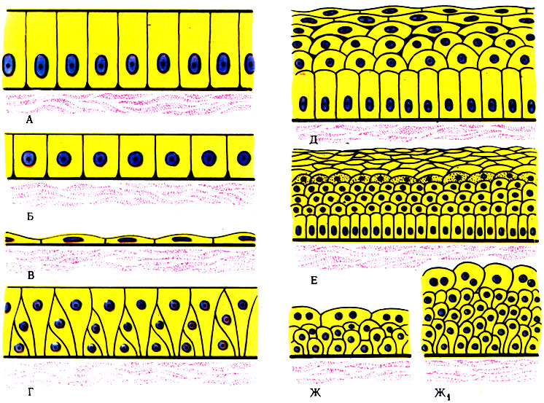
Епітеліальні тканини
Одношарові епітелії
А – циліндричний епітелій
Б - кубічний епітелій
В – плоский епітелій
Г – багаторядний
Багатошарові епітелії
Д плоский незроговілий
Е – плоский зроговілий
Ж перехідний

Slide 9
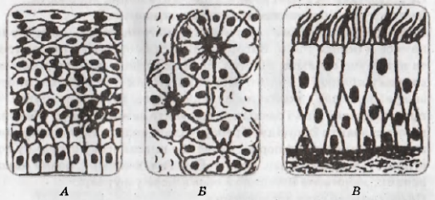
Епітеліальні тканини
А – багатошаровий незроговілий
Б – залозистий епітелій
В – одношаровий багаторядний миготливий епітелй

Slide 10
Завдання
Яка тканина забезпечує обмінну функцію?
А опорно-трофічна
Б епітеліальна
В м′язова
Г нервова

Slide 11
Тканини внутрішнього середовища
Тканини внутрішнього середовища розвиваються з мезенхіми і виконують опорну, трофічну та захисну функції.
Особливості будови тканин внутрішнього середовища :
добре розвинені клітинні елементи тканини;
добре розвинена міжклітинна речовина, що складається з колагенових, еластичних та ретикулярних волокон і безструктурної міжклітинної речовини, яка містить велику кількість мукополісахаридів;
велика кількість клітинних типів.

Slide 12
Завдання 1
Яка тканина утворює залози?
А сполучна
Б м′язова
В епітеліальна
Г нервова.

Slide 13
Тканини внутрішнього середовища
Розрізніяють трофічні, опорно-трофічні та опорні тканини. До трофічних належать кров та лімфа. До опорно-трофічних належать спеціальні (пігментна, ретикулярна), пухка сполучна (одна з найбільш поширених в організмі тканин, що супроводжує кровоносні та лімфатичні судини, утворює строму внутрішніх органів), щільна сполучна (дерма шкіри, сухожилки, зв’язки). До опорних сполучних тканин належать хрящова та кісткова тканина.
Особливим видом тканин внутрішнього середовища є ретикулярна тканина, що складає основу кровотворних органів (червоного кісткового мозку, селезінки, лімфатичних вузлів), а також входить до складу слизової оболонки кишечнику, нирок тощо.
Тканинам внутрішнього середовища теж властива здатність до регенерації.

Slide 14
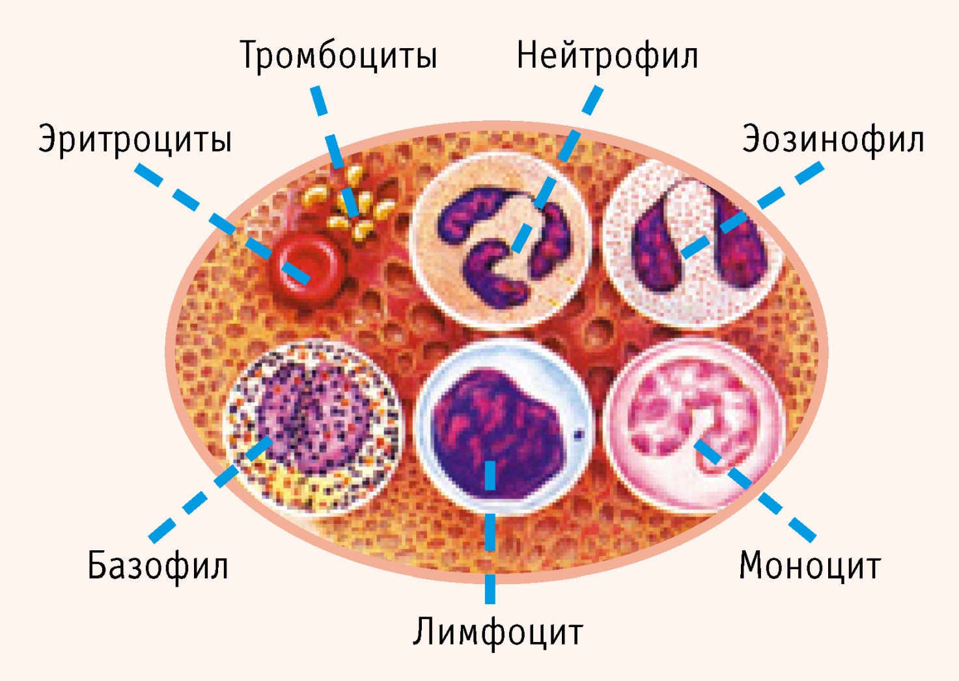
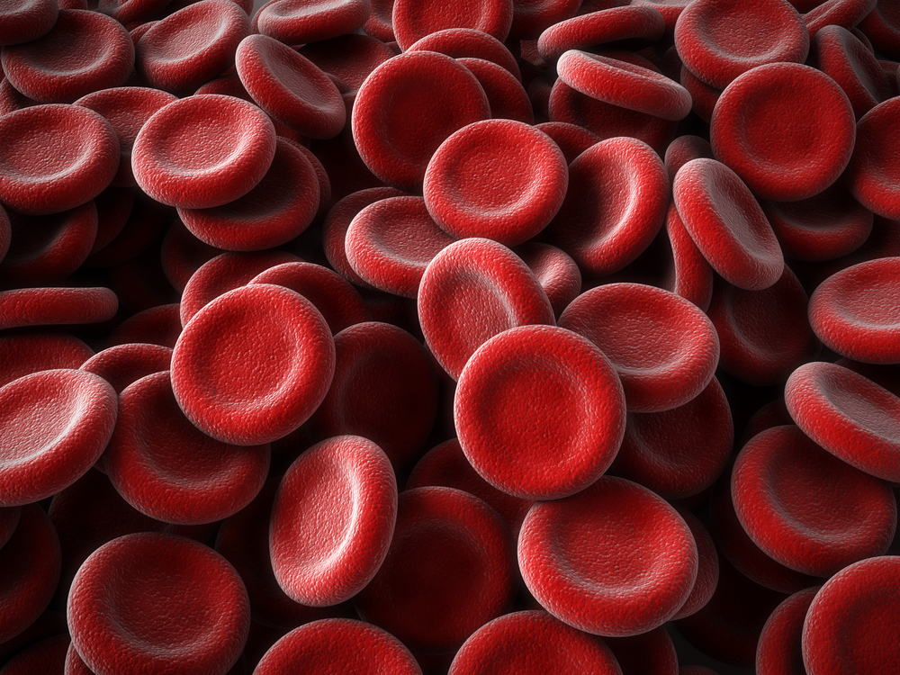
Трофічні тканини

Slide 15
Функції тканин внутрішнього середовища
Функції тканин внутрішнього середовища: трофічна (здійснює регуляцію живлення різних тканин, бере участь в обміні речовин), захисна полягає у збереженні організму від механічних пошкоджень (забезпечується кістковою тканиною) та знешкодженні чужорідних речовин (забезпечується клітинним та гуморальним імунітетом, опорна (біомеханічна) функція здійснюється насамперед колагеновими та еластичними волокнами, що утворюють волокнисті основи всіх органів.

Slide 16
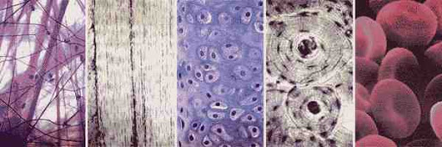
Види сполучної тканини
1 – пухка сполучна тканина
2 – щільна сполучна тканина
3 – хрящова тканина
4 – кісткова тканина
5- кров

Slide 17
Завдання
З якої тканини побудовані сухожилки м′язу, яким він прикріплюється до кістки?
А щільна сполучна тканина
Б хрящова
В пухка сполучна тканина
Г опорна сполучна тканина

Slide 18
М’язова тканина
М’язова тканина розвивається з мезодерми, виконує рухову функцію. М’язовій тканині властиві збудливість і скоротливість. Розрізняють поперечно-посмуговану (скелетну та серцеву) та гладеньку м’язову тканину.
Поперечно-посмугована тканина складається з довгих багатоядерних м’язових волокон, вкритих збудливою плазматичною мембраною сарколемою. Волокна мають циліндричну форму, тонкі, але довгі (до 10 см). При дослідженні їх під світловим мікроскопом виявляється чітке чергування світлих та темних смужок, розміщених впоперек волокна. Скорочення цієї тканини відбувається свідомо. Вона є основою для скелетних м’язів. Крім того, вона входить до складу язика, бере участь в утворенні стінки порожнини рота, глотки, частини стінки стравоходу, прямої кишки та діафрагми.

Slide 19
Завдання
Під час розвитку тканини молоді клітини мітотично діляться, набувають витягнутої форми, шикуються в ланцюжки та зливаються. Так формується багатоядерна циліндрична структура, яка утворює волокна
А нервової тканини
Б непосмугованої м’язової тканини
В посмугованої м’язової тканини
Г епітеліальної тканини

Slide 20
М’язова тканина
Поперечно-посмугована серцева тканина розвивається з прекардіальної мезодерми, складається з прямокутних м’язових клітин. Послідовно поєднані кардіоміоцити утворюють розгалужені волокна, формуючи загальну сітку. Завдяки цьому збудження від однієї клітини поширюється на весь серцевий м’яз, викликаючи скорочення всіх м’язових клітин, що забезпечує одночасне і узгоджене скорочення передсердь чи шлуночків. Однак скорочення цієї тканини відбувається мимовільно.

Slide 21
М’язова тканина
Гладенькі м’язи складаються з дрібних клітин, що мають веретеноподібну форму (довжина цих клітин не перевищує 0,1 мм). Гладенькі м’язи позбавлені смугастості. Гладенькі м’язи розміщуються в стінках порожнистих внутрішніх органів (шлунка, тонкої та товстої кишки, сечового міхура, кровоносних судин). Скорочення та розслаблення цих м’язів супроводжуються змінами об’єму цих органів. Скорочення гладеньких м’язів розвивається значно повільніше порівняно з поперечно-посмугованими волокнами і відбувається мимовільно.

Slide 22
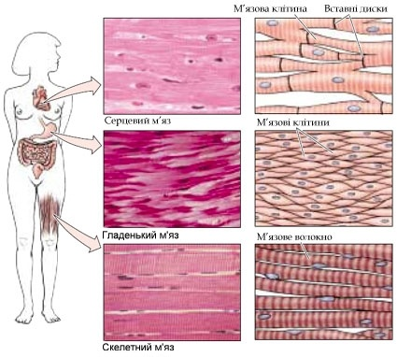
М’язові тканини

Slide 23
Нервова тканина
Нервова тканина розвивається з ектодерми, являє собою комплекси з нейронів і гліальних клітин. Нервовій тканині властиві збудливість і провідність. Збудження – процес, що виникає в нервовій системі у відповідь на подразнення. Здатність нервової тканини до збудження – збудливість. Здатність до проведення збудження – провідність.
Основною структурно-функціональною одиницею нервової тканини є нейрон. Нейрон – клітина з тілом кулястої форми , що має діаметр 20-80 мкм, і відростками (короткими дендритами і довгим нейритом або аксоном). Нейрон, що має один відросток називається уніполярним, нейрон з двома відростками – біполярним, нейрон з багатьма відростками – мультиполярним. Нейрони поєднуються один з одним відростками; місця їхнього поєднання називають синапсами.

Slide 24
Нервова тканина
Нейроглія – сукупність допоміжних клітин нервової тканини. Нейроглія заповнює простори між нейронами і оточуючими них капілярами, бере участь в метаболізмі нейронів. Клітини нейроглії виконують живильну, опорну, захисну, секреторну функції. Нейроглія в центральній нервовій системі складає 40% об’єму. Клітини нейроглії зберігають здатність до поділу, тоді як нейрони цю здатність втрачають. Розрізняють макроглію та мікроглію.

Slide 25
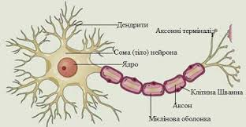
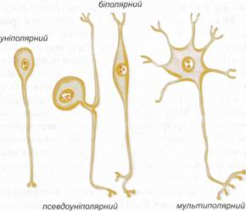
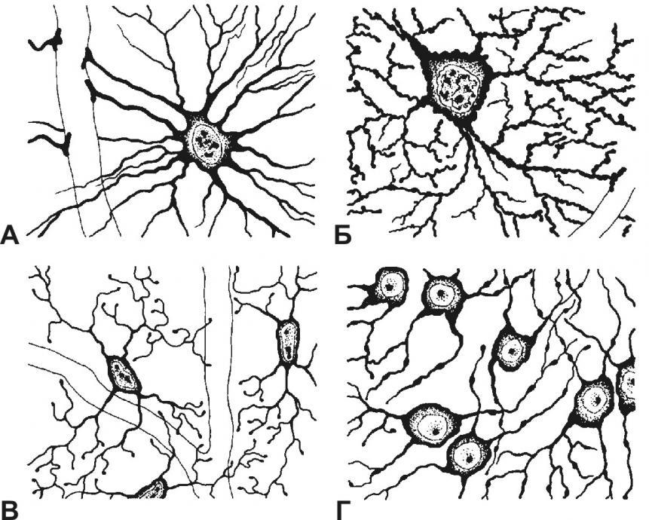
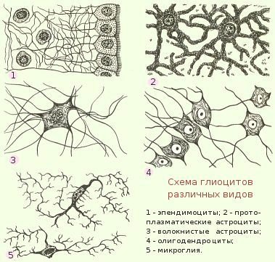
Будова нервової тканини

Slide 26
Завдання 2
Чи правильне твердження:
Дендрити сприймають збудження і проводять їх до тіла нервової клітини?
А Так. Б Ні.

Slide 27
органи
Тканини утворюють органи. Органом називають більш-менш відокремлену частину організму, яка має певну будову, складається з комплексу тканин, виконує конкретну функцію або тісно пов’язану групу функцій і характеризується відповідною топологією (наприклад, орган зору, слуху, виділення тощо). Кожному органу властиві своя форма та будова. В утворенні органа беруть участь різні за будовою та фізіологічною функцією тканини. Структурними елементами багатьох органів є паренхіма (специфічна тканина) і строма, яка складається з пухкої сполучної тканини. Такі органи називають паренхіматозними (печінка, селезінка тощо).

Slide 28
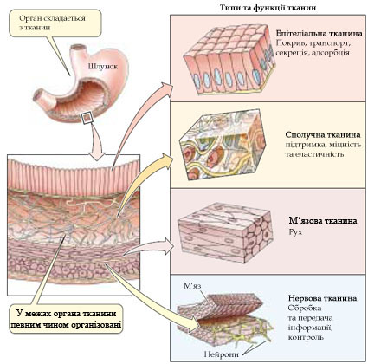
Тканини та органи

Slide 29
Системи органів
Група органів, що об’єднана виконанням спільної функцій, має назву система органів. В організмі людини розрізняють: опорно-рухову, травну, кровоносну, дихальну, видільну, нервову, систему органів чуттів, ендокринну (або систему залоз внутрішньої секреції), репродуктивну (систему органів розмноження).
Об’єднання в системи має дещо умовний характер, адже всі системи в цілісному організмі тісно взаємопов’язані між собою.

